Slide 1
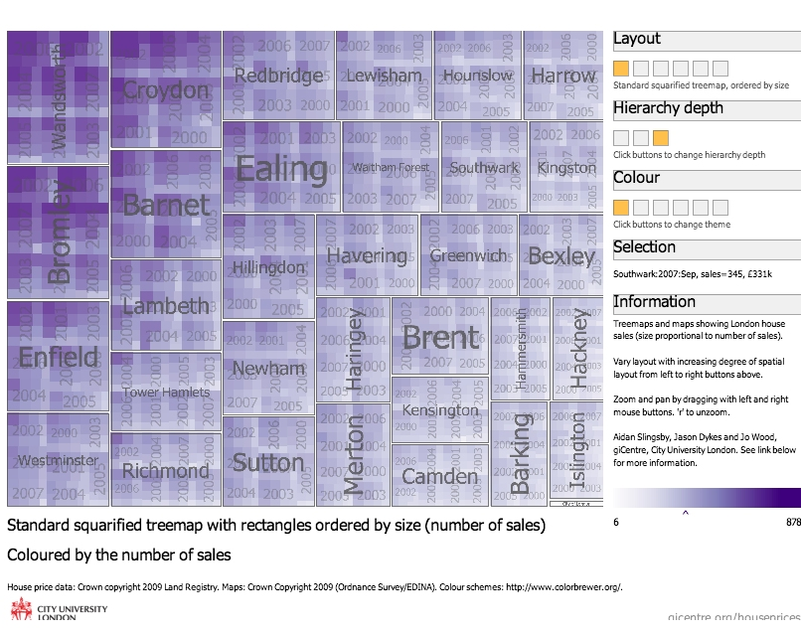
viz tank [a repository of data/info/knowledge visualisation solutions]
Visualisation de cycles
Analyse des évolutions du marché immobilier, Londres
Treemaps for Exploring Spatial and Temporal Variation House Prices
A. Slingsby et al. (2009)
<http://www.gicentre.org/houseprices/demo/index.html>
J.Y. Blaise, I. Dudek 2021

Slide 2
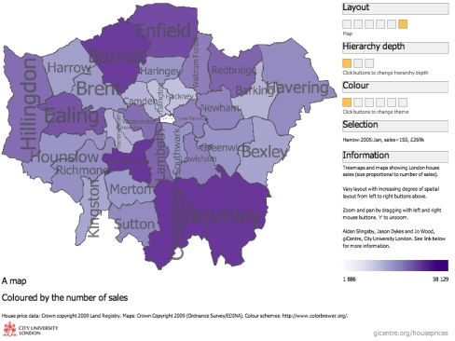
viz tank [a repository of data/info/knowledge visualisation solutions]
Visualisation de cycles
Un rectangle = une zone (ordre de tri ici: nb ventes)
Taille du rectangle proportionnelle à la taille de la zone considérée.
Treemaps for Exploring Spatial and Temporal Variation House Prices
A. Slingsby et al. (2009)
<http://www.gicentre.org/houseprices/demo/index.html>
J.Y. Blaise, I. Dudek 2021

Slide 3
viz tank [a repository of data/info/knowledge visualisation solutions]
Visualisation de cycles
Temps discret: équivalent Entiers
A l’intérieur d’un rectangle,
Distribution par an, puis par mois, du nombre de ventes
Treemaps for Exploring Spatial and Temporal Variation House Prices
A. Slingsby et al. (2009)
<http://www.gicentre.org/houseprices/demo/index.html>
J.Y. Blaise, I. Dudek 2021

Slide 4
viz tank [a repository of data/info/knowledge visualisation solutions]
Visualisation de cycles
Temps discret: équivalent Entiers
Distribution par an, puis par mois
Couleurs de chaque
mois /zone : nb ventes
Treemaps for Exploring Spatial and Temporal Variation House Prices
A. Slingsby et al. (2009)
<http://www.gicentre.org/houseprices/demo/index.html>
J.Y. Blaise, I. Dudek 2021

Slide 5
viz tank [a repository of data/info/knowledge visualisation solutions]
Visualisation de cycles
Tendance min <> max
liée à l’ordre du tri
Treemaps for Exploring Spatial and Temporal Variation House Prices
A. Slingsby et al. (2009)
<http://www.gicentre.org/houseprices/demo/index.html>
J.Y. Blaise, I. Dudek 2021

Slide 6
viz tank [a repository of data/info/knowledge visualisation solutions]
Visualisation de cycles
Mais cette tendance min/max
semble corrélée à la taille des zones
Treemaps for Exploring Spatial and Temporal Variation House Prices
A. Slingsby et al. (2009)
<http://www.gicentre.org/houseprices/demo/index.html>
J.Y. Blaise, I. Dudek 2021

Slide 7
viz tank [a repository of data/info/knowledge visualisation solutions]
Visualisation de cycles
Pics locaux, dans une zone
Treemaps for Exploring Spatial and Temporal Variation House Prices
A. Slingsby et al. (2009)
<http://www.gicentre.org/houseprices/demo/index.html>
J.Y. Blaise, I. Dudek 2021

Slide 8
viz tank [a repository of data/info/knowledge visualisation solutions]
Visualisation de cycles
Pics partagés ( même période: 2002)
Treemaps for Exploring Spatial and Temporal Variation House Prices
A. Slingsby et al. (2009)
<http://www.gicentre.org/houseprices/demo/index.html>
J.Y. Blaise, I. Dudek 2021

